Slide 1

BitNet & BitNet b1.58
蒋小广
2024年3月8日
Wang, Hongyu, et al. "Bitnet: Scaling 1-bit transformers for large language models." arXiv preprint arXiv:2310.11453 (2023).
Ma, Shuming, et al. "The Era of 1-bit LLMs: All Large Language Models are in 1.58 Bits." arXiv preprint arXiv:2402.17764 (2024).

Slide 2

01
背 景
02
方 法
CONTENT
03
实 验
目录 >>
04
总 结

Slide 3
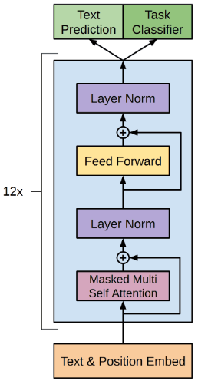
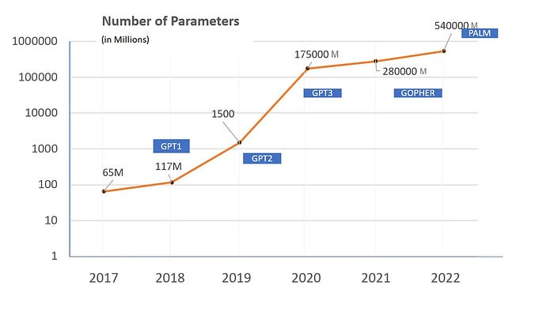
背 景
LLM模型参数量快速增长：
词嵌入维度增加
网络层数增加
GPT-1
Radford, Alec, et al. "Improving language understanding by generative pre-training." (2018).
https://medium.com/@georgeanil/visualizing-size-of-large-language-models-ec576caa5557
Notes:
LLM的模型参数量越来越大
训练和推理成本越来越高

Slide 4
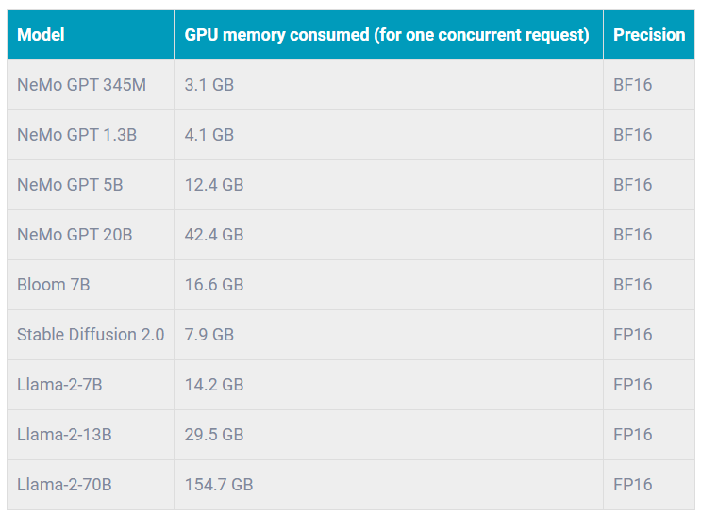
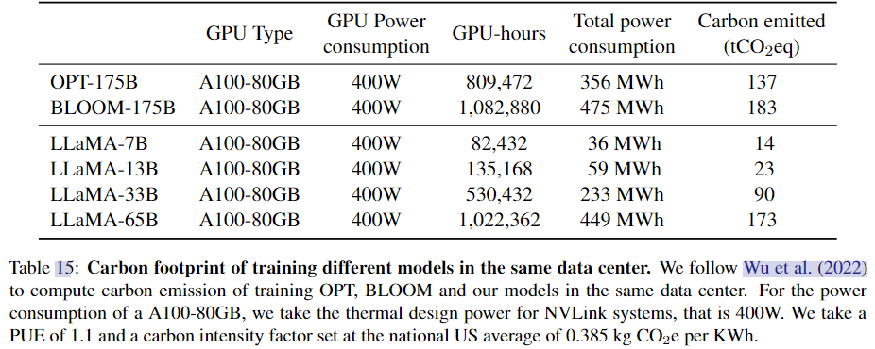
背 景
LLM模型规模增大的后果：
响应延时上升
训练/推理计算量上升
内存需求上升
单精度推理，1B的参数量~2.1GB内存
Llama-65B 预训练1.4T语料~1M A100卡时
据不可靠消息：OpenAI甚至计划推出1T参数的模型
Touvron, Hugo, et al. "Llama: Open and efficient foundation language models. CoRR, abs/2302.13971, 2023. doi: 10.48550." arXiv preprint arXiv.2302.13971.
Notes:
为了实现轻量化

Slide 5
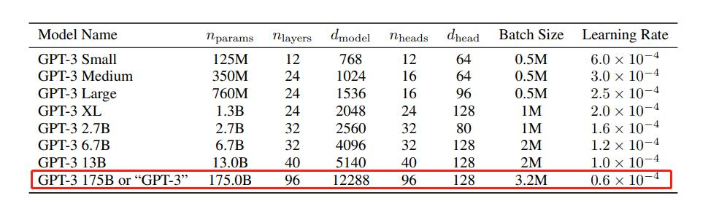
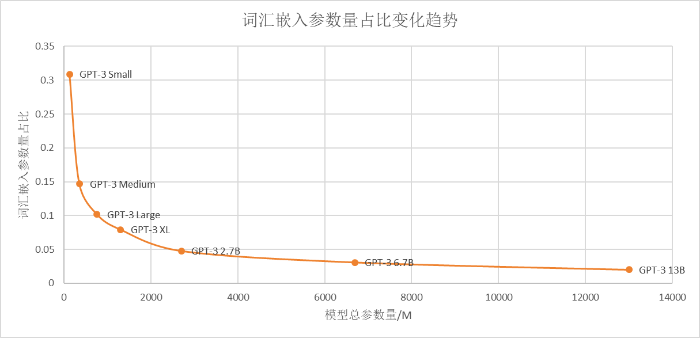
背 景
LLM模型参数的主要构成：
词汇嵌入
模型权重
模型的权重占大头
模型权重的占比持续增大

Slide 6
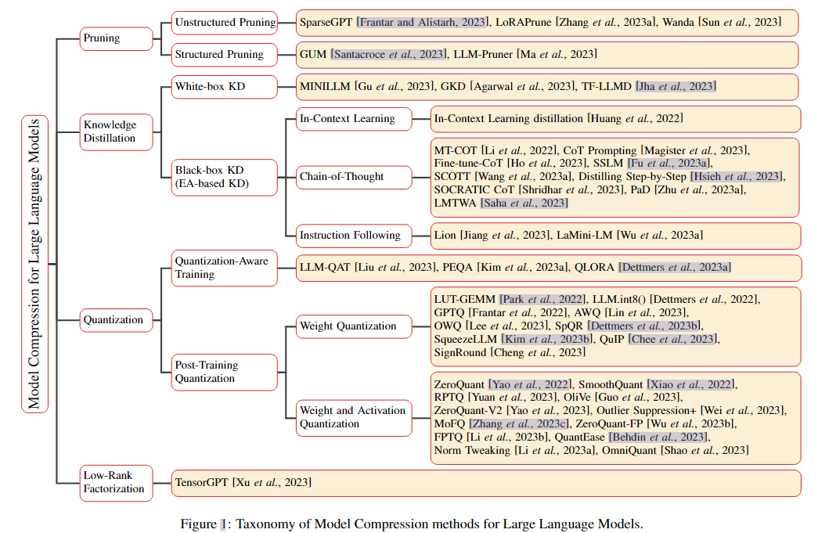
背 景
LLM模型压缩方法：
量化
剪枝
知识蒸馏
……
Zhu, Xunyu, et al. "A survey on model compression for large language models." arXiv preprint arXiv:2308.07633 (2023).

Slide 7
01
背 景
02
方 法
CONTENT
03
实 验
目录 >>
04
总 结

Slide 8
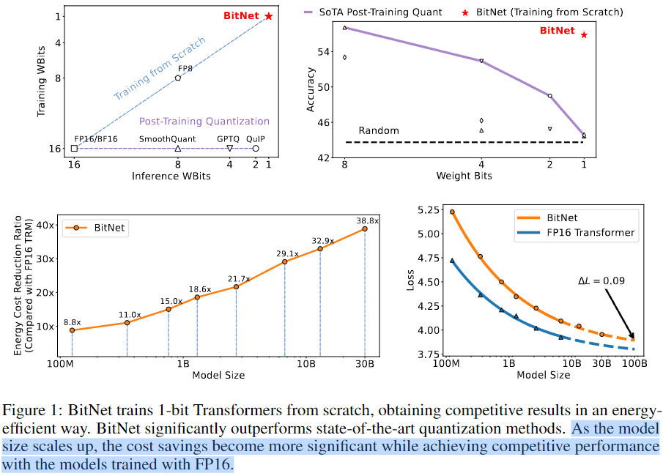
BitNet
BitNet：
Quantization-Aware Training
1bit Weight, 8 bit Activation
应用到FFN和MHA中
梯度和优化器使用FP16
训练方法：
Straight-through estimator
Large learning rate
Wang, Hongyu, et al. "Bitnet: Scaling 1-bit transformers for large language models." arXiv preprint arXiv:2310.11453 (2023).

Slide 9
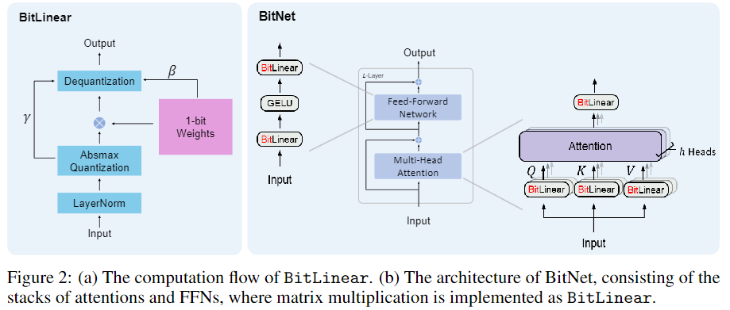
BitNet
BitNet：
Quantization-Aware Training
1bit Weight, 8 bit Activation
应用到FFN和MHA中
梯度和优化器使用FP16
训练方法：
Straight-through estimator
Large learning rate
Wang, Hongyu, et al. "Bitnet: Scaling 1-bit transformers for large language models." arXiv preprint arXiv:2310.11453 (2023).

Slide 10
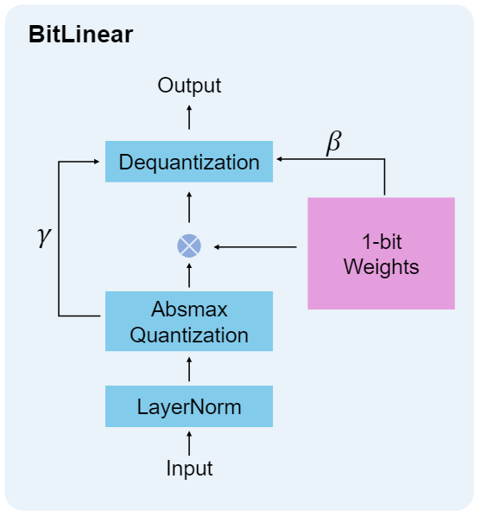
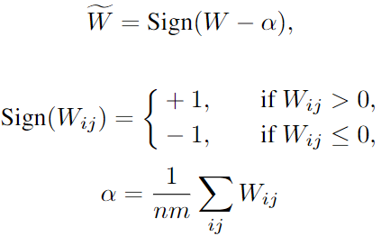
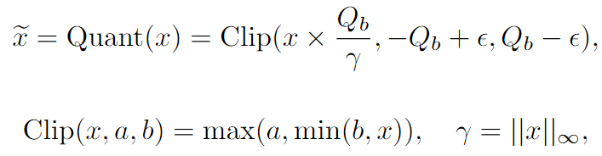
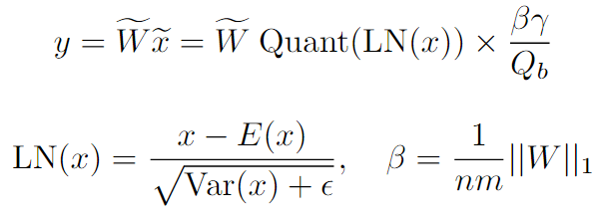
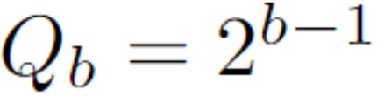
方 法
BitNet
Weight量化
Absmax Quantization
Wang, Hongyu, et al. "Bitnet: Scaling 1-bit transformers for large language models." arXiv preprint arXiv:2310.11453 (2023).

Slide 11
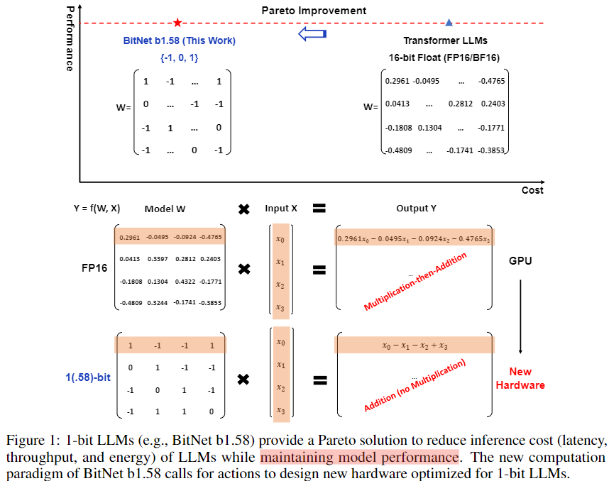
方 法
BitNet b1.58
BitNet b1.58：
1.58bit Weight, 8 bit Activation
Llama组件
帕累托优化
训练方法：
Straight-through estimator
Large learning rate
Ma, Shuming, et al. "The Era of 1-bit LLMs: All Large Language Models are in 1.58 Bits." arXiv preprint arXiv:2402.17764 (2024).

Slide 12
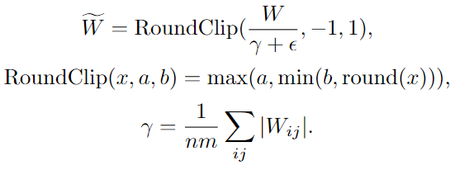
方 法
BitNet b1.58
Weight量化
Absmax Quantization
Ma, Shuming, et al. "The Era of 1-bit LLMs: All Large Language Models are in 1.58 Bits." arXiv preprint arXiv:2402.17764 (2024).

Slide 13
01
背 景
02
方 法
CONTENT
03
实 验
目录 >>
04
总 结

Slide 14
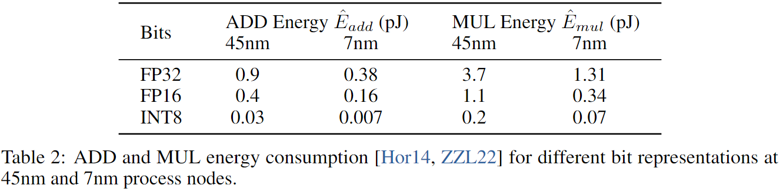
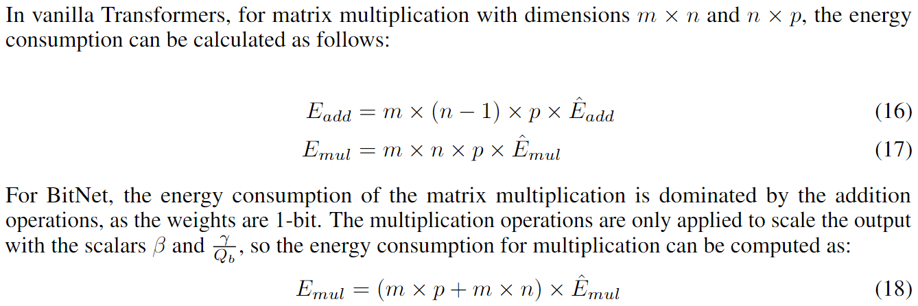
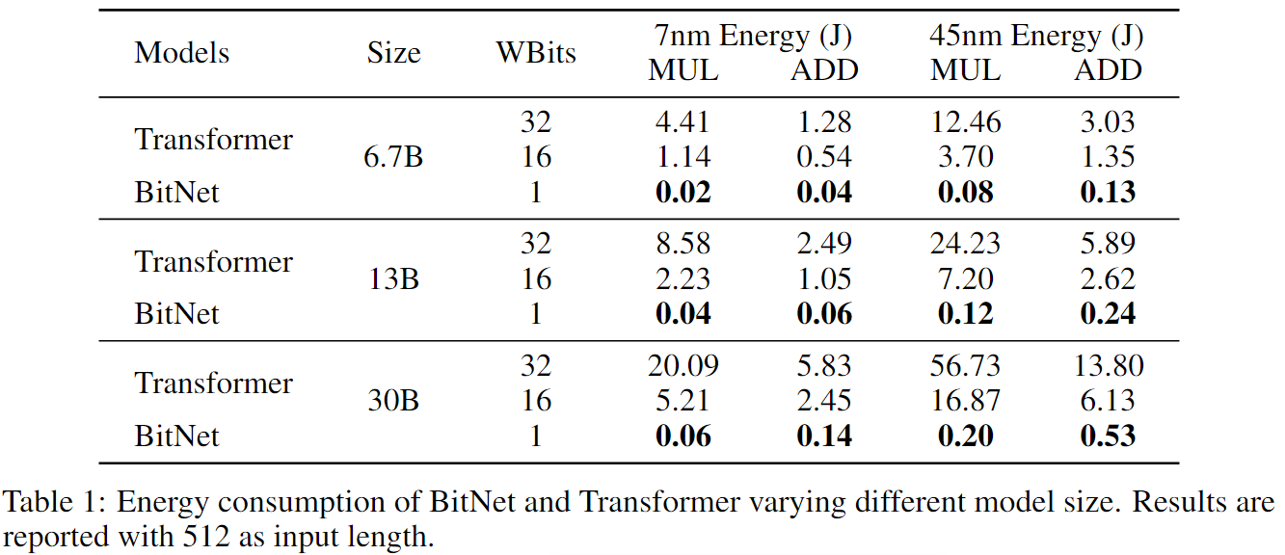


BitNet
BitLinear计算量
Linear计算量
模型推理能量消耗
$$W∈ℝ^{m×n}$$
$$x∈ℝ^{n×p}$$
适用于BitNet b1.58
Wang, Hongyu, et al. "Bitnet: Scaling 1-bit transformers for large language models." arXiv preprint arXiv:2310.11453 (2023).

Slide 15
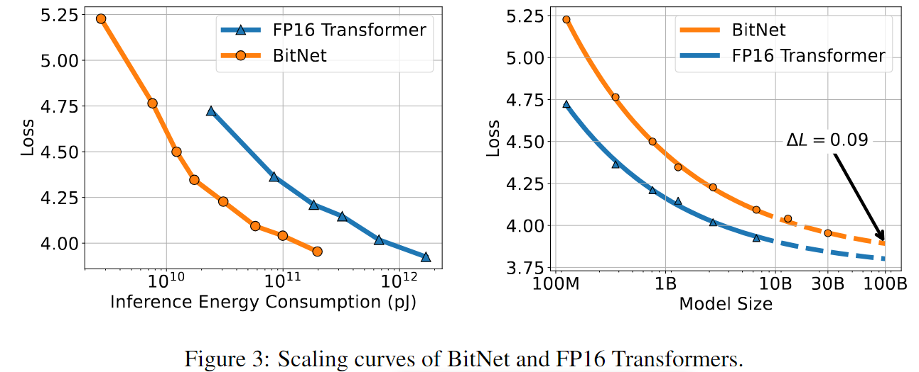

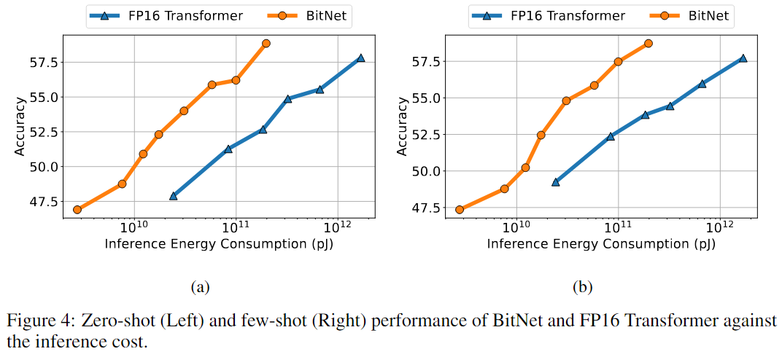
BitNet
BitNet的Scaling Law:
固定训练tokens数
与Transformer FP16比较
使用 拟合L-N曲线
BitNet的准确率-推理能耗曲线:
固定训练tokens数
与Transformer FP16比较
结论：
BitNet存在Scaling Law
从推理能耗角度考虑，BitNet更优
Wang, Hongyu, et al. "Bitnet: Scaling 1-bit transformers for large language models." arXiv preprint arXiv:2310.11453 (2023).

Slide 16
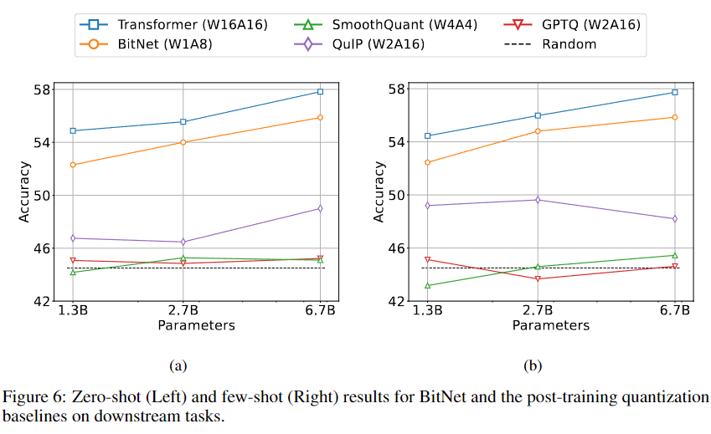
BitNet
BitNet v.s Post-Training Quantization:
相同训练设置和数据集
结论：
BitNet（QAT）优于PTQ方法
Wang, Hongyu, et al. "Bitnet: Scaling 1-bit transformers for large language models." arXiv preprint arXiv:2310.11453 (2023).

Slide 17
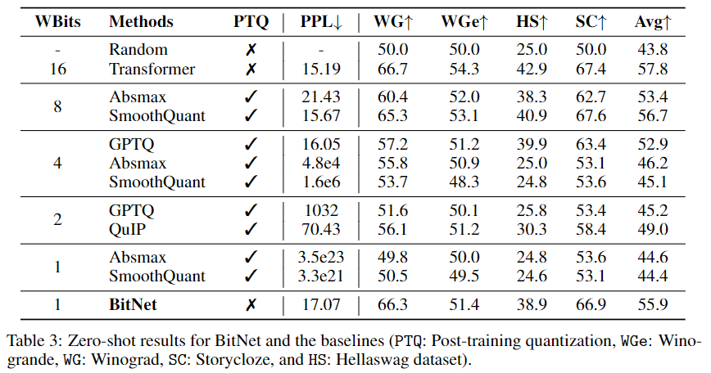
BitNet
BitNet v.s Post-Training Quantization:
相同训练设置和数据集
模型参数量固定为6.7B
结论：
BitNet（QAT）优于PTQ方法
Wang, Hongyu, et al. "Bitnet: Scaling 1-bit transformers for large language models." arXiv preprint arXiv:2310.11453 (2023).

Slide 18
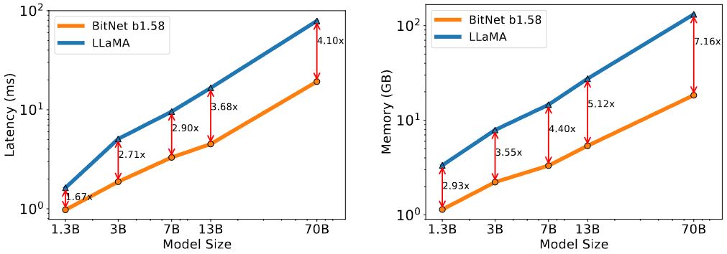
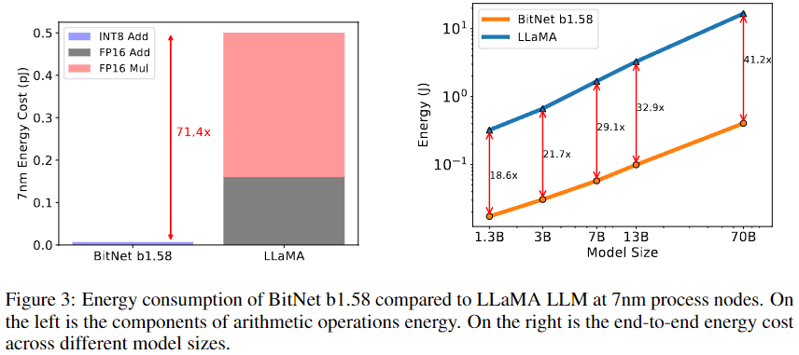
BitNet b1.58
实验设置：
相同训练设置和数据集（100B tokens）
与Llama FP16比较
在同等模型尺寸下：
BitNet b1.58推理能耗数量级低数十倍
BitNet b1.58推理延时低数倍
Ma, Shuming, et al. "The Era of 1-bit LLMs: All Large Language Models are in 1.58 Bits." arXiv preprint arXiv:2402.17764 (2024).

Slide 19
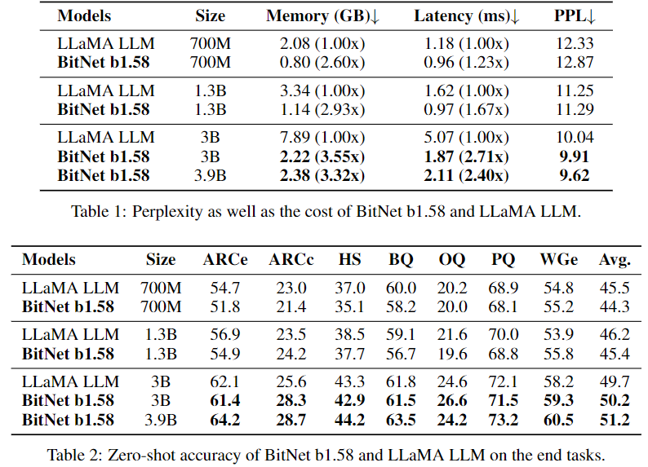
BitNet b1.58
实验设置：
相同训练设置和数据集（100B tokens）
与Llama FP16比较
随着模型尺寸增加：
BitNet b1.58的性能呈现Scaling Law
BitNet b1.58与Llama FP16逐渐接近
BitNet b1.58赶超Llama FP16
Ma, Shuming, et al. "The Era of 1-bit LLMs: All Large Language Models are in 1.58 Bits." arXiv preprint arXiv:2402.17764 (2024).

Slide 20
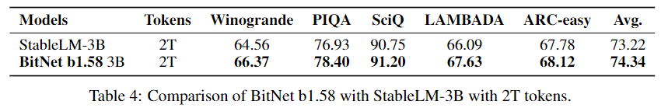
BitNet b1.58
实验设置：
相同训练设置和数据集（2T tokens）
与StableLM 3B BF16比较
随着模型尺寸增加：
BitNet b1.58的性能超越StableLM 3B BF16
Ma, Shuming, et al. "The Era of 1-bit LLMs: All Large Language Models are in 1.58 Bits." arXiv preprint arXiv:2402.17764 (2024).

Slide 21
01
背 景
02
方 法
CONTENT
03
实 验
目录 >>
04
总 结

Slide 22
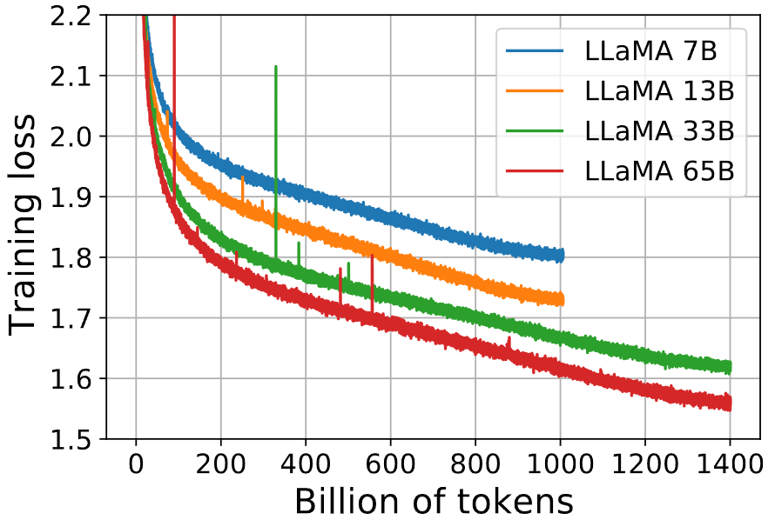
总 结
BitNet & BitNet b1.58：
BitLinear替换Linear
只有实验性结论
瓶颈：
只给出了3B以下的实验结果
模型训练不充分
BitNet b1.58与Llama FP16的对比实验中，只训练了100B
效率方面：
训练效率提升不明确
推理能耗和延时降低数十倍和数倍
100B
性能方面：
QAT方法优于PTQ方法
BitNet & BitNet b1.58呈现Scaling Law
BitNet b1.58与FP16/BF16全精度模型性能相似

Slide 23
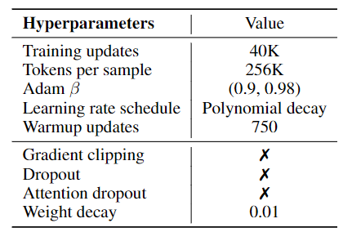
总 结
BitNet & BitNet b1.58：
BitLinear替换Linear
只有实验性结论
瓶颈：
只给出了3B以下的实验结果
模型训练不充分
BitNet b1.58与Llama FP16的对比实验中，只训练了100B
BitNet与Transformer FP16的对比实验中，只训练了10B？词表16K
效率方面：
训练效率提升不明确
推理能耗和延时降低数十倍和数倍
性能方面：
QAT方法优于PTQ方法
BitNet & BitNet b1.58呈现Scaling Law
BitNet b1.58与FP16/BF16全精度模型性能相似

Slide 24
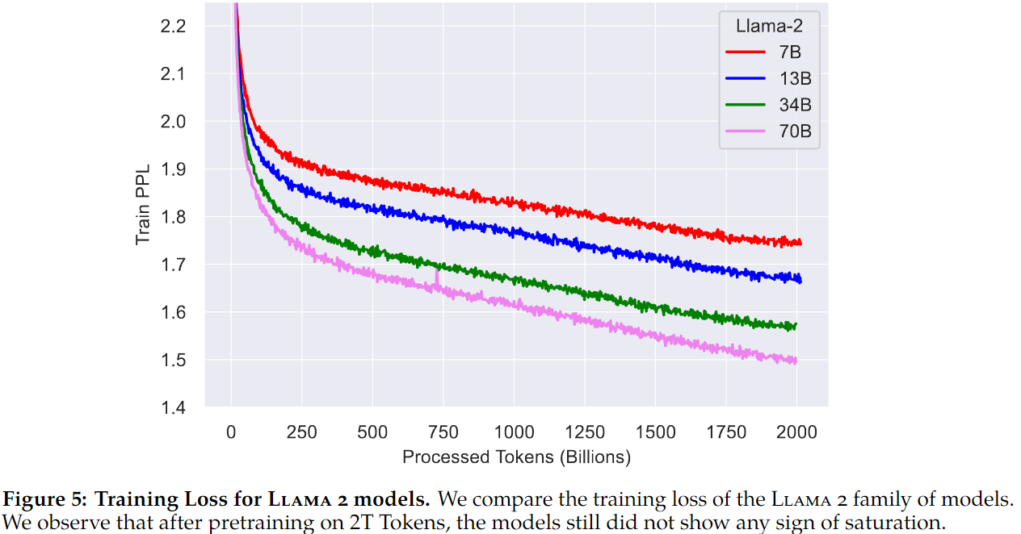
总 结
BitNet b1.58性能不掉点的两种可能性：
引入的稀疏性是正向Inductive Bias——模型能力上限提升，Scaling Law可持续
引入的稀疏性是负向Inductive Bias——模型能力上限下降，只是未训练完全，暂时优势

Slide 25
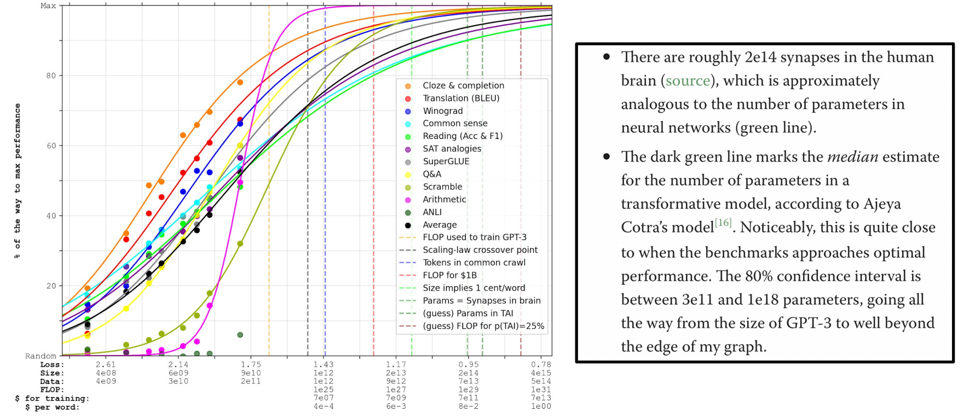
总 结
需要进一步扩大BitNet b1.58的模型参数量和训练规模
3B
1T
应用角度：
LLM可能存在普遍未训练饱和的情况
在3B及以下的模型规模下，实现了帕累托优化（手机，笔记本等边缘计算设备）

Slide 26

谢谢大家！
Notes:
接下来介绍国内外现状

Slide 27
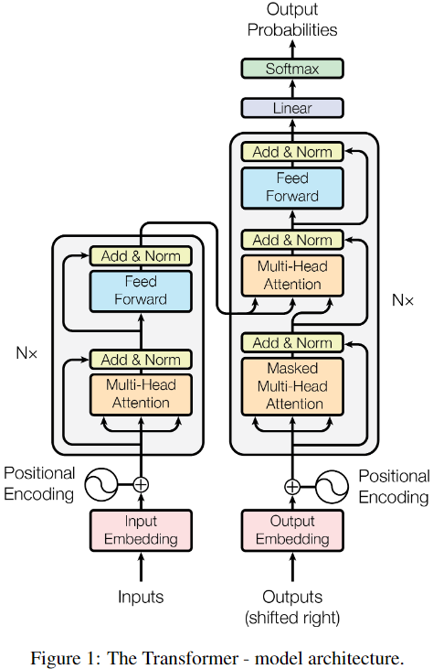
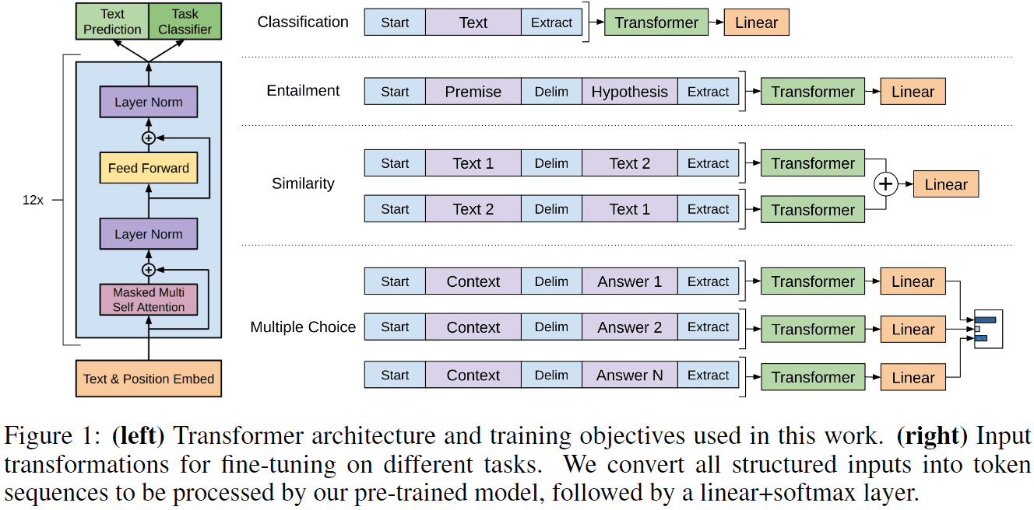
背 景
Notes:
LLM的模型参数量越来越大
训练和推理成本越来越高

Slide 28
BitNet
BitNet：
1bit Weight, 8 bit Activation
使用BitLinear替换FFN和MHA中的Linear层
Wang, Hongyu, et al. "Bitnet: Scaling 1-bit transformers for large language models." arXiv preprint arXiv:2310.11453 (2023).

